Slide 1
WELCOMEIt’s a fun time!

Slide 2
June 19, 2024, Door Open 16:30
神谷町トラストタワー23F WeWork (港区虎ノ門４-１−１)
Kamiyacho Trust Tower 23F WeWork (4-1-1 Toranomon, Minato-ku)
VIP Room
18:30-20:30
Seminar Room
16:30-18:30
elevators
toilets
SKETCH CONTACT INFO
For late arrival after 17:30, or if you need to leave and return to the venue area, please call
17：30以降のご到着、退室してドアがロックされた場合の連絡先
080-8702-7588
090-5216-9597
WeWork
Check in
集合！Meeting Point
Use your QR code!

Slide 3
Seating Map
イベント受付 Reception
お手洗いとの行き来は事務局がサポート
Contact Crew for restroom access
080-8702-7588
090-5216-9597
Group A
Group D
セミナールーム入口
Seminar Room Door
Yohei
Ted
David
Aya
Yohei
Larry
日本語
English
Group B
Group E
David
Miki
Ted
Miki
Larry
Aya
日本語
日本語
Group C
Group F
Ted
David
Yohei
Larry
Aya
Miki
English
日本語
正面スクリーン Front / Screen

Slide 4
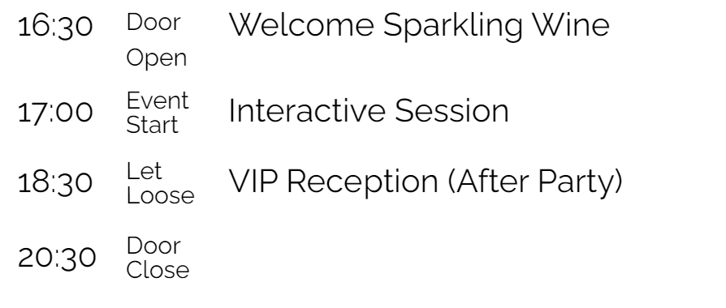
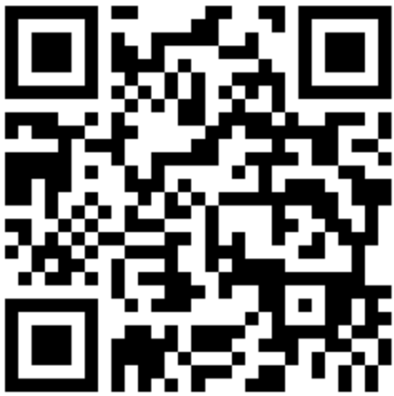
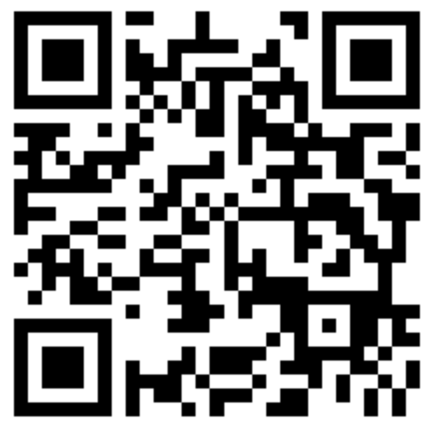
Summer 2024
未来を描くチーフオフィサーの共創テーブル
&
"秘密基地"ネットワーキングレセプション
@WeWork VIP Room
Blueprinting Tomorrow: a Chief Officers'
Co-Creation Table
&
"Leaders' Lounge" Reception @WeWork VIP Room
JPN<-Sketch Invitation->ENG

Slide 5
17:00 Welcome by Aya Shimada, Founder, Culturelabs
17:04 Toast 乾杯！by Johnny Yoo, CEO WeWork Japan
17:05 Keynote, "Why does a CEO actively take on DEI activities?“
by Seiji Yasubuchi, CEO, AXA Holdings Japan CEO
17:10 Speaker, "A global case study of a diverse team that led innovation across organizational
affiliations and job categories"
by Jens Heitland, Former Global Head of Innovation, IKEA Centers, joining us online
17:20 Interactive Workshop, MC, Rochelle Kopp, President, Japan Intercultural Consulting; Outside Director, MS&AD Holdings
18:30 Group Photo -> VIP Room Afterparty

Slide 6
インタラクティブワークショップ Worksheet
3-min ストーリーテラー（語り部）のストーリー
10-min 「問い」のディスカッションを語り部がリード、代表者一名がメモる
3-min 語り部に対して代表者がディスカッションサマリを発表（“語り返す”）
Each Round
Contains…
Round 1
Round 2
Round 3
「問い」(網羅しなくてOK！)
テーマにおいての自分の組織の課題や、個人意見のシェアリング
市場（社会）の変化*を受けて、今後どのような事業（社会）転換が必要か。そこでなぜorどんな多様な視点・スキル・タレントに活躍いただくのか（*例：AI、人口変動、国内・世界の経済、災害、地政リスクなど）
今の組織（のサイロ思考や非多様な属性）から、インクルーシブ、コラボレーティブ、イノベーティブな組織にどう変えるのか

Slide 7
Workshop Worksheet
3-min Story by Storyteller
10-min Group Discussion (someone to take notes) moderated by Storyteller
3-min Summary back to Storyteller (read out the notes)
Each Round
Contains…
Round 1
Round 2
Round 3
「Questions」(Don’t have to cover everything!)
Please share personal opinions and situations of your organization(s)
Given market (society) changes* today, what changes are needed to your business (society)? What types of diverse perspectives/skills/talent are needed and why?（*e.g.: AI, demographics, domestic and global economics, natural and geopolitical risks)
How will you be changing your organization (from silo’d thinking or lack of diversity) to a more inclusive, collaborative & innovative organization?

Slide 8
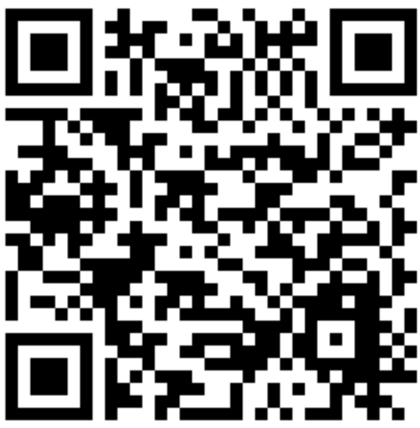
Social Media, please tag
@Sketch - a CXO Discussion Party

Slide 9
THANK YOU

